Slide 1
İki örnek karşılaştırmaları

Slide 2
İki anakütle karşılaştırmak için; bunlardan alınan iki örnek karşılaştırılır
  Bağımlı örnekler;
  - “önce” ve “sonra” iki farklı zamanda aynı grup gözlenmiştir iki defa gözlenmiştir
      - İki farklı şartta gözlenmiştir (iki farklı ilacı aynı grup üzerinde denemek gibi)
  Bağımsız örnekler
    Farklı gruplar gözlenmiştir.

Slide 3
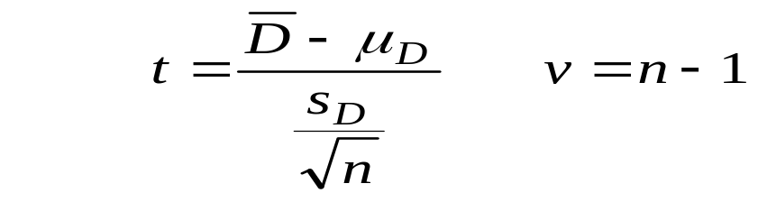
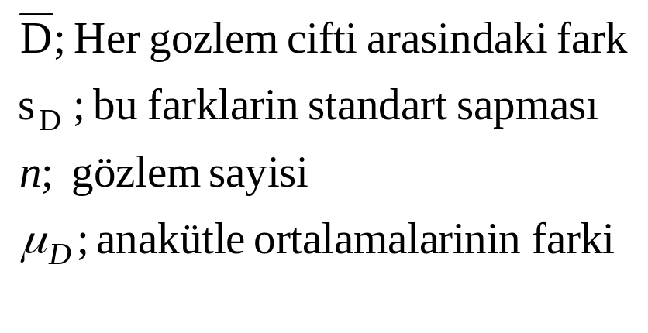
Bağımlı örnekler; ortalama karşılaştırma
Bağımlı örnekler için test istatistiği şöyledir.

Slide 4
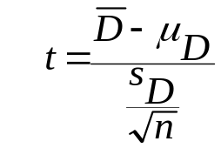
örnek
Geçen yıl ile bu yıl arasında tatil harcamaları arasında fark olup olmadığı araştırılmak istenmektedir. Rasgele seçilmiş 16 kişinin harcamalarına bakarak, %5 anlamlılık düzeyinde bu yıl daha fazla harcama yapılmış diyebilirmiyiz?
gözlem geçen yıl bu yıl fark
1 334 405 71
2 150 125 -25
3 520 540 20
4 95 100 5
5 212 200 -12
6 30 30 0
7 1055 1200 145
8 300 265 -35
9 85 90 5
10 129 206 77
11 40 18 -22
12 440 489 49
13 610 590 -20
14 208 310 102
15 880 995 115
16 25 75 50
H0: μD = 0
H1: μD > 0
v = (n-1) = (16-1) = 15
Test istatistiği:
Kritik değer: t0.05 = 1.753
H0 babul eğer t ≤ 1.753
H0 red eğer t > 1.753

Slide 5
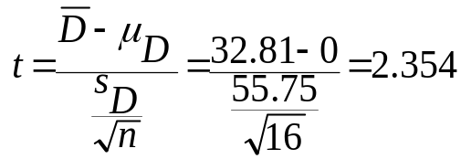

t = 2.354 > 1.753, H0 red harcamaların arttığını söyleyebiliriz. p-değeri 0.01 ile 0.025 arasında
t
D
i
s
t
r
i
b
u
t
i
o
n
:
d
f
=
1
5
0
.
4
0
.
3
)
t
(
f
0
.
2
Kabul bölgesi
Red bölgesi
0
.
1
0
.
0
t
-
1.753
= t0.05
5
0
5
2.131
= t0.025
2.602
= t0.01
2.354=
test
istatistiği

Slide 6
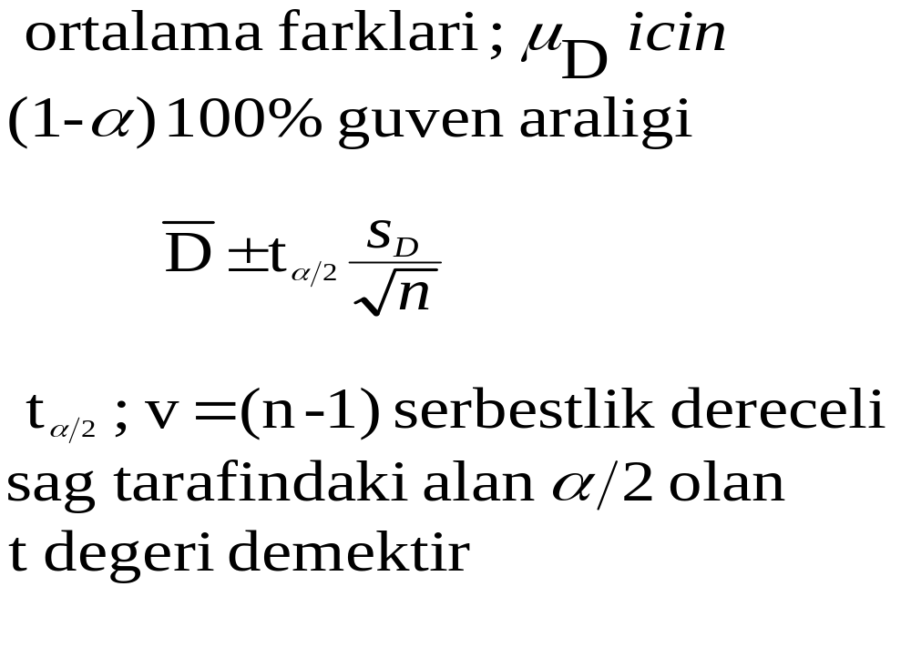
Bağımlı örnekler için güven aralığı

Slide 7
örnek
Alışveriş harcamaları örneği için %95 güven aralığını bulunuz.

Slide 8
Bağımsız örnekler; iki anakütle ortalamasının karşılaştırılması
    Ankütle normal dağılıyor
    σ₁ ve σ₂ biliniyorsa
    σ₁ ve σ₂ bilinmiyorsa

Slide 9
Hipotezlerin yazılışı
I: μ₁= μ₂ mi dir ? test edilmek isteniyor
    H₀: μ₁ -μ₂ = 0
    H₁: μ₁ -μ₂ ≠ 0
II: μ₁≤ μ₂ mi dir ? test edilmek isteniyor
    H₀: μ₁ -μ₂ ≤ 0
    H₁: μ₁ -μ₂ > 0
III: μ₁ μ₂ ≤ D mi dir? test edilmek isteniyor
    H₀: μ₁ -μ₂ ≤ D
    H₁: μ₁ -μ₂ > D

Slide 10
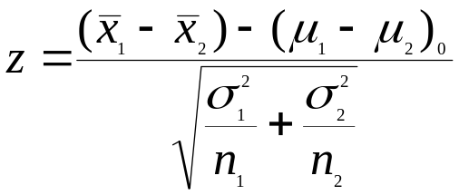
I. Anakütle varyansları biliniyor

Slide 11
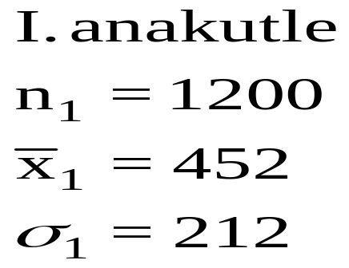
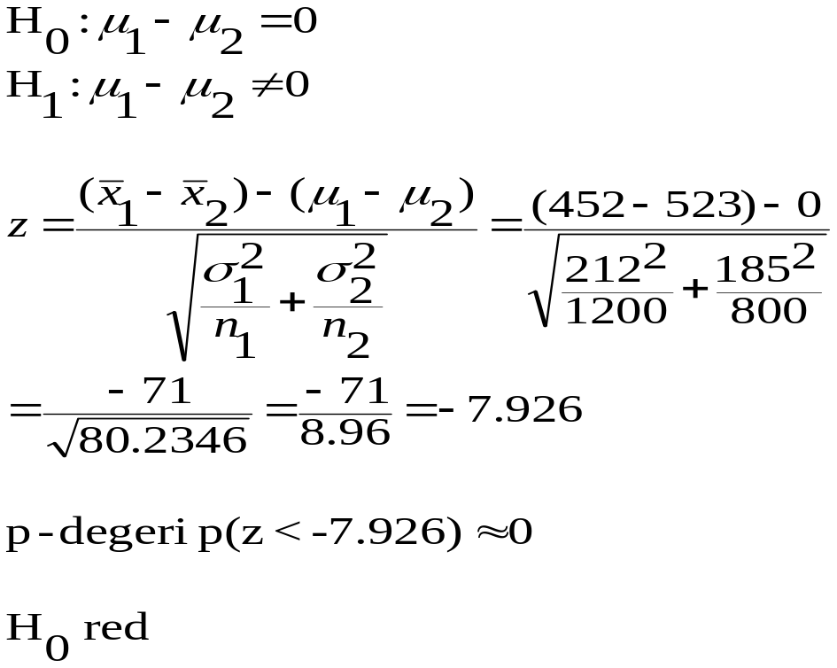
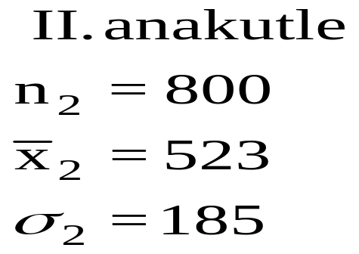
Örnek 1

Slide 12

Standard Normal Dağılım
0
.
4
0
.
3
)
z
(
0
.
f
2
0
.
1
0
.
0
z
-z0.01=-2.576
0
z0.01=2.576
Red
Kabul
Red
Test Statistic=-7.926

Slide 13
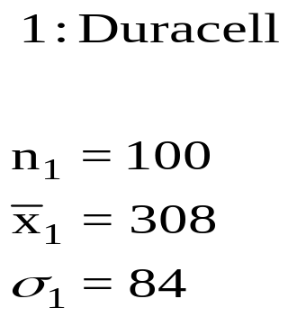
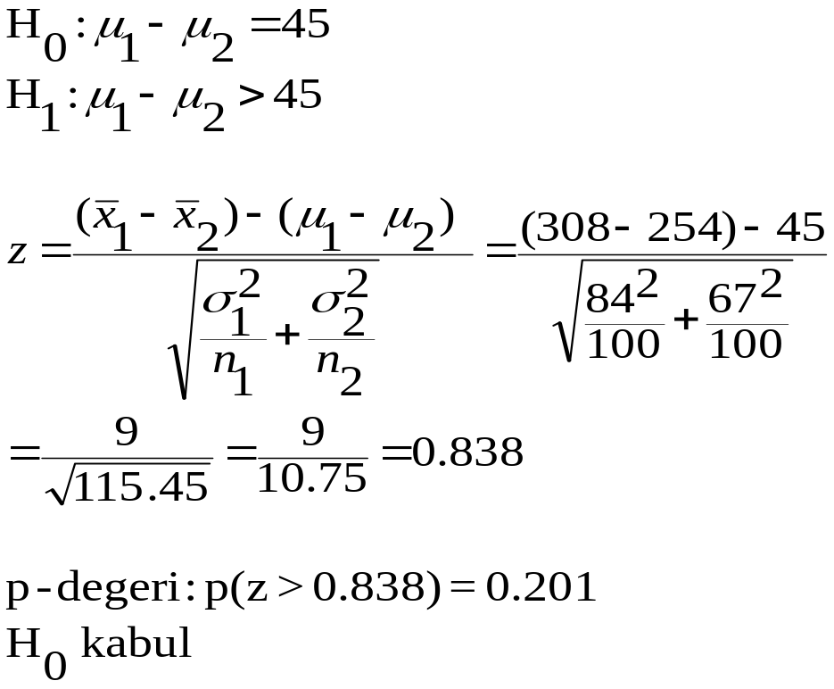
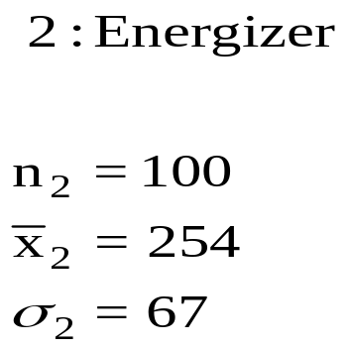
Örnek 2
Duracell’in Energizer’dan en az ortalama olarak 45 dak. daha uzun ömürlü olduğu söylene bilirmi?

Slide 14
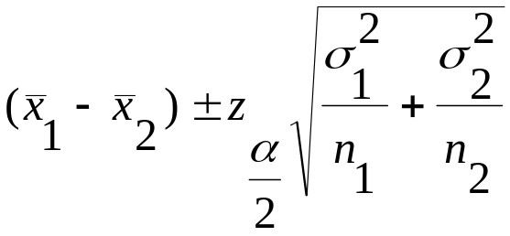
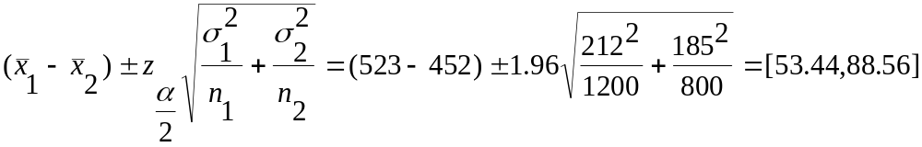
Anakütle farklarının güven aralığı
Anakütle varyansları bilindiğinde μ1- μ2 için güven aralığı
Bundan önceki örnek için 95%güven aralığı

Slide 15
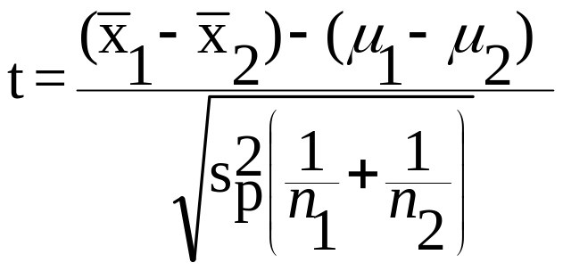
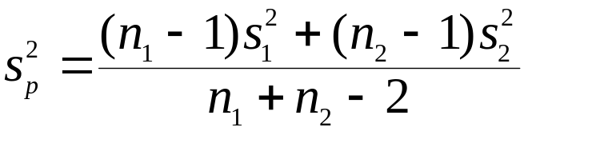
Anakütle varyansları bilinmiyor, fakat eşitlerse
σ₁² ve σ₂² ‘nin değerleri bilinmiyor fakat eşit oldukları biliniyorsa s₁² ve s₂², kullanılarak iki anaküyle ortalamaları arasında fark olup olmadığı test edilebilir.
v = (n1+ n2-2)

Slide 16
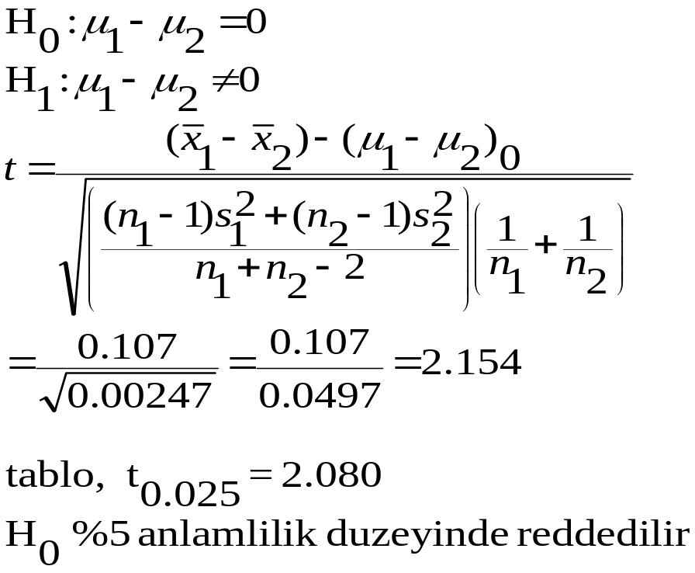
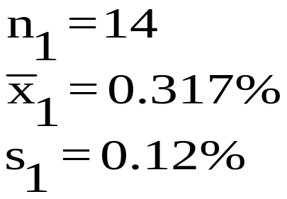
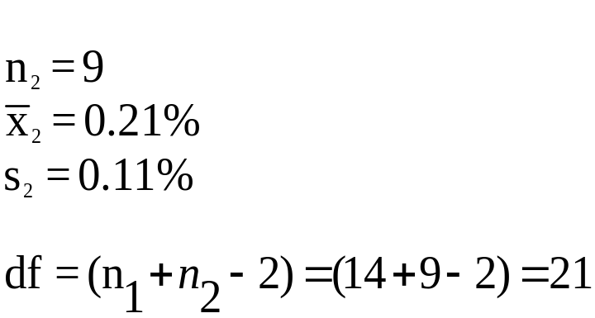
örnek
Aşağıda verilenlere göre iki anakütle ortalamaları arasında fark olduğu söylenebilirmi? (anakütle varyansları eşit)

Slide 17
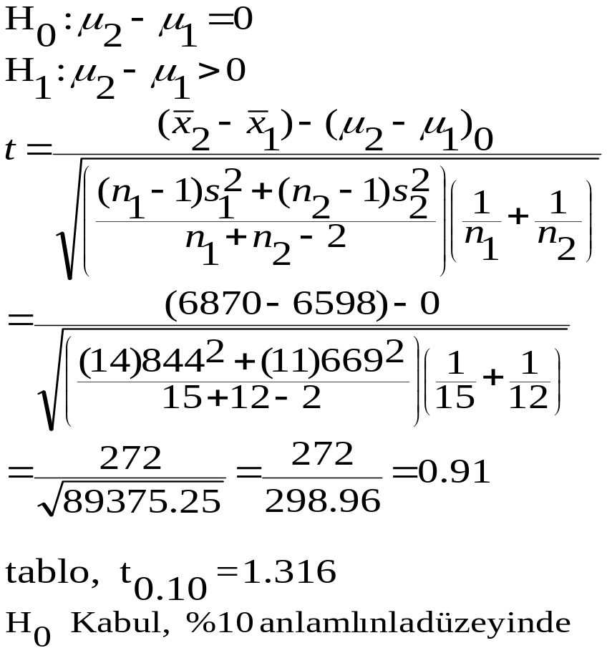
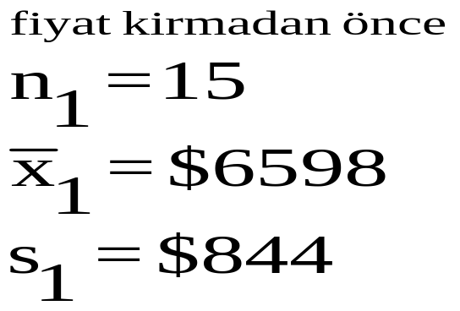
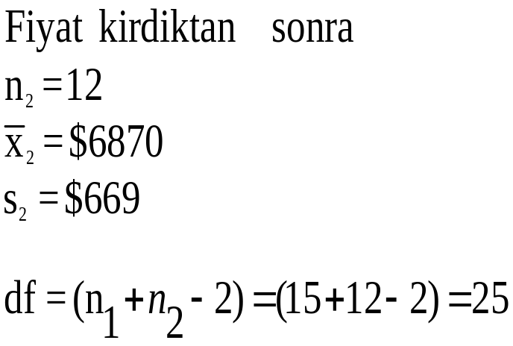
örnek
Bir üretici cüzi ürün fiyat düşüşünün ürün satışlarını artıp artırmadığını test etmek istiyor.

Slide 18
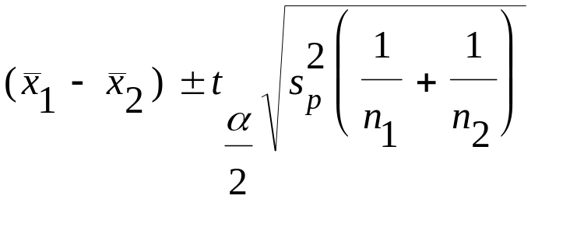
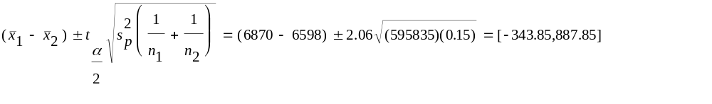
Güven aralığı
Bağımsız örneklerde, anakütle varyansları eşitse, μ1- μ2 ‘ nin (1−α) güven aralığı
Önceki örneğin %95 güven aralığı (fiyat düşürme örneği)

Slide 19
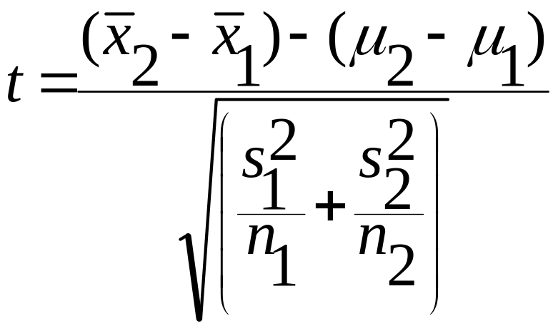
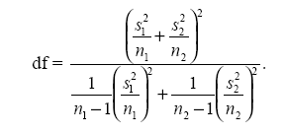
İki anakütle ortalamasının karşılaştırılması
(anakütle varyasnları eşit değil)

Slide 20
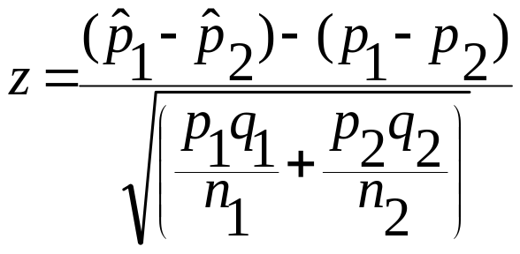

İki anakütle oranının karşılaştırılması
İki anakütle oranları arasındaki farkın dağılımı
İki anakütle oranları arasındaki farkın %95 güven aralığı

Slide 21
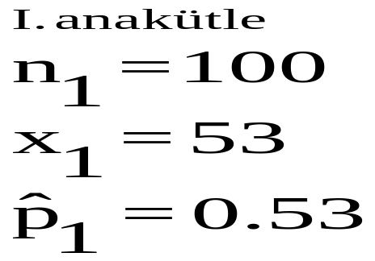
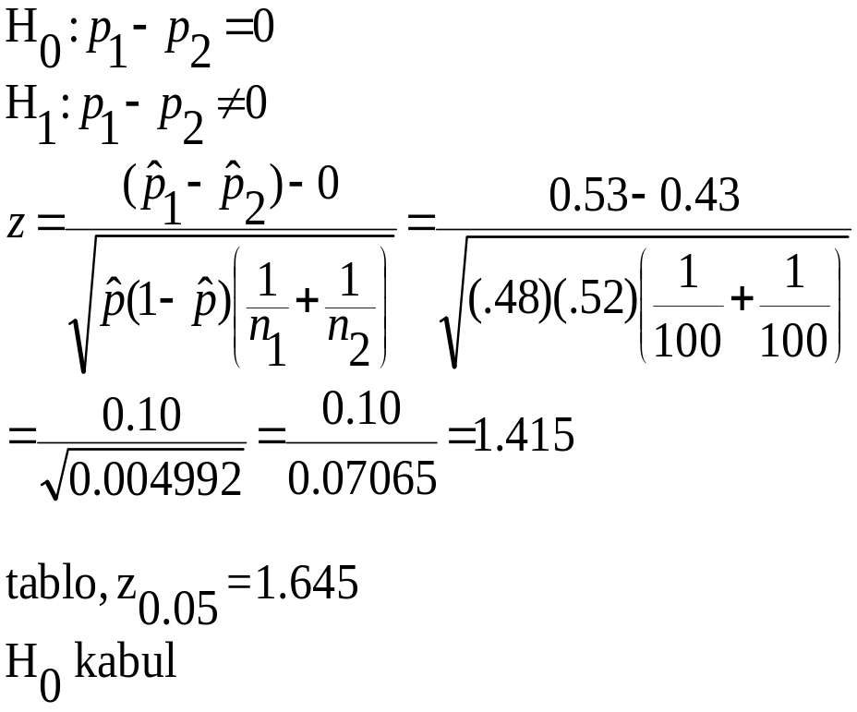
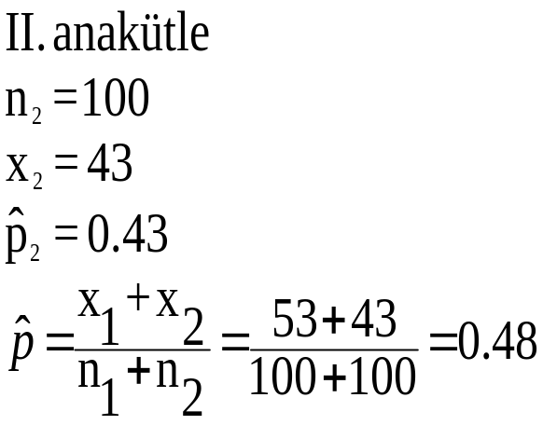
örnek
İki farklı şehirde, bir bankanın bankanın müşteri oranları arasında fark olup olmadığını araştırmak için yapılan çalışmada aşağıda verilmiştir.

Slide 22
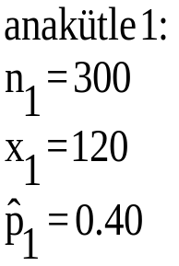
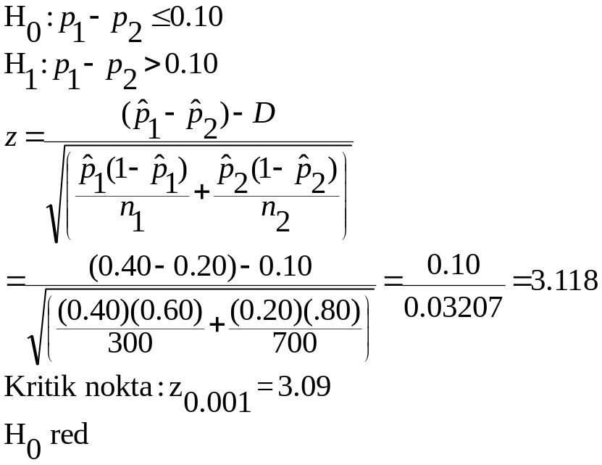
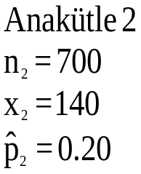

Slide 23
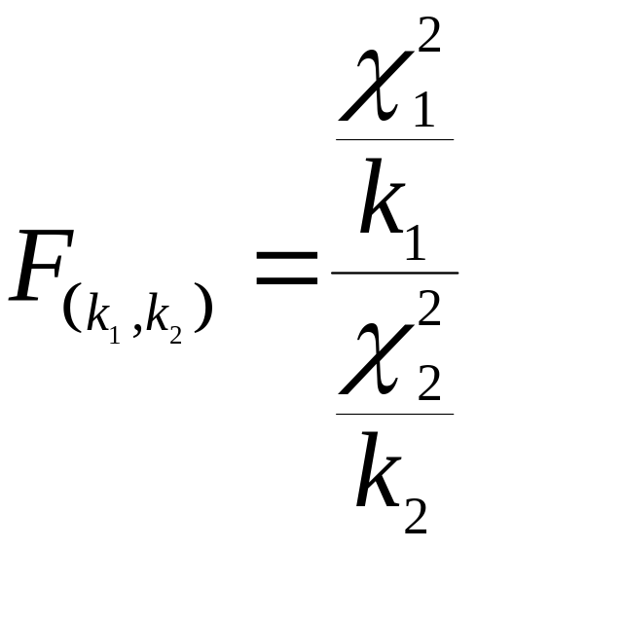
F dağılımı ve iki anakütle varyansının eşitliğinin sınanması
F dağılımı iki bağımsız Ki-kare rassal değişkeninin oranlarının dağılımıdır. Rassal değişkenler serbeslik derecelerine bölünerek oranlanmıştır.
Bir F dağılımının iki serbestlik derecesi vardır. k1 ve k2 serbestlik dereceli F dağılımı;

Slide 24
F rassal değişkeni
negatif olmaz.
sağa çarpıktır
Payın serbestlik
derecesi k1, paydanın
serbestlik derecesi k2.
k1=n1-1
k2=n2-1
F
D
i
s
t
r
i
b
u
t
i
o
n
s
w
i
t
h
d
i
f
f
e
r
e
n
t
D
e
g
r
e
e
s
o
f
F
r
e
e
d
o
m
1
F(25,30)
.
0
F(10,15)
0
.
5
0
F(5,6)
.
0
0
1
2
3
4
5
F

Slide 25
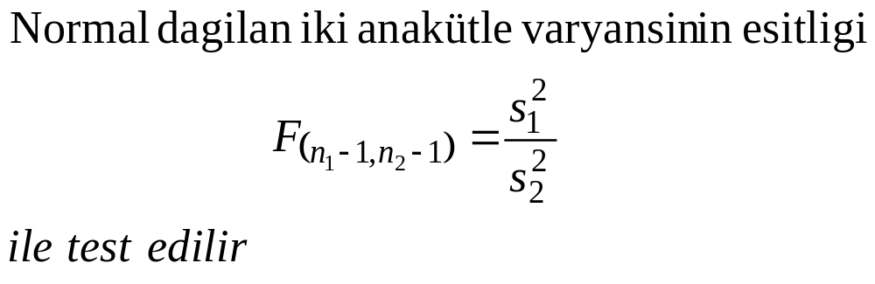

Slide 26
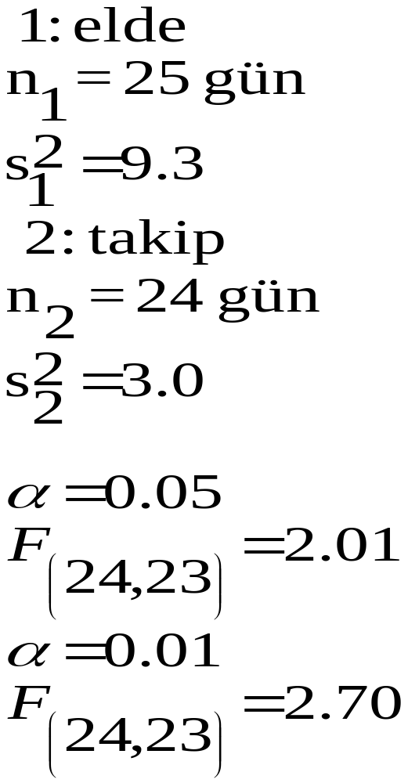
örnek
Bir yatırımcı elinde bulunan hisselerin ve takip ettiği diğer hisselerin varyanslarının eşit olup olmadığını bilmek istiyor (çünkü varyansın yüksek olması riskin yüksek olması demektir)

Slide 27
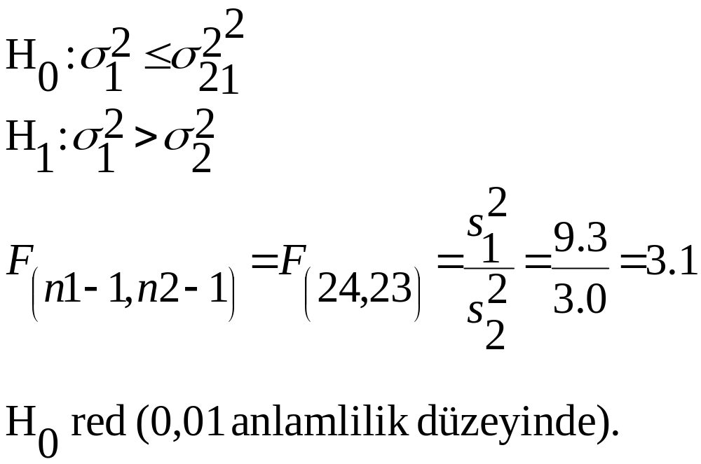

Slide 28
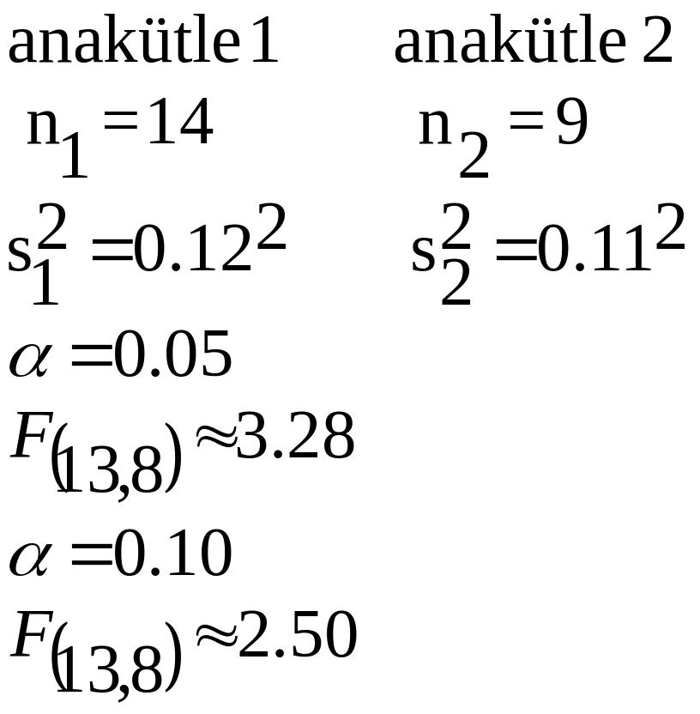
örnek

Slide 29
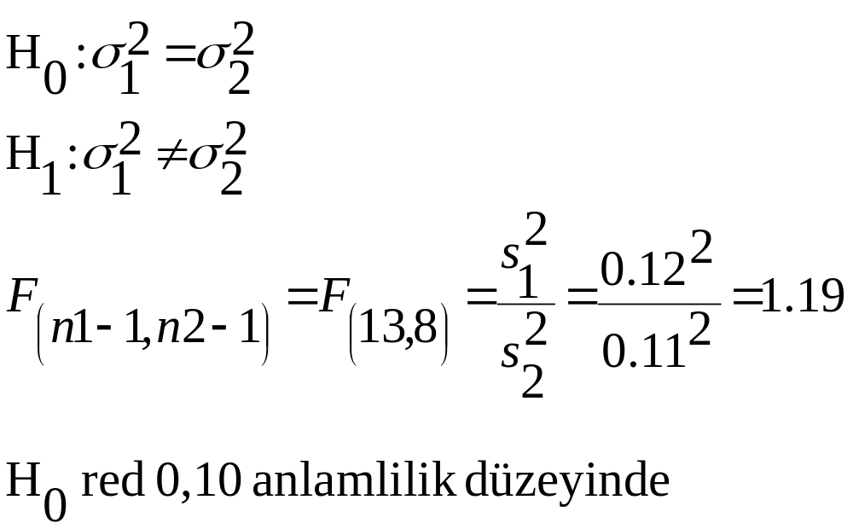

Slide 30
